Slide 1


Slide 2


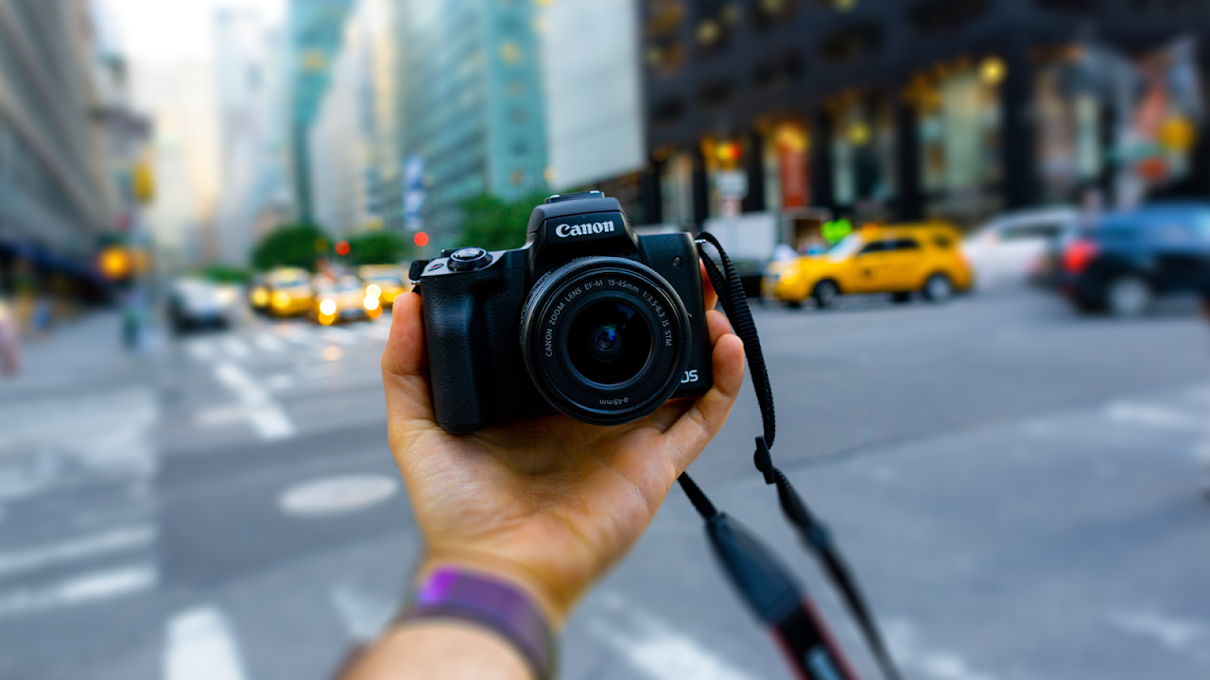
Beroep?

Slide 3
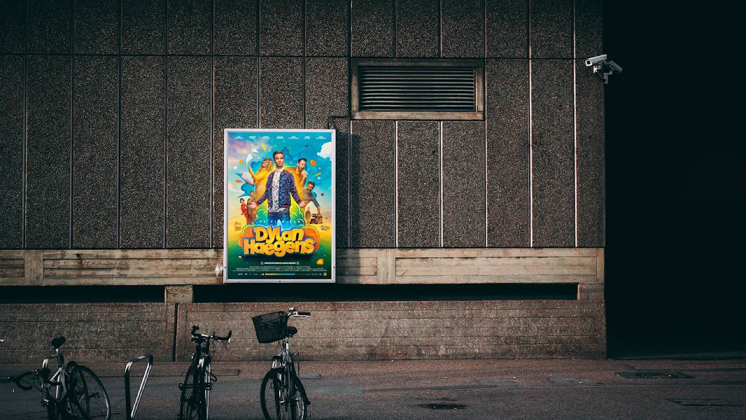
Hoe verdienen YouTubers geld?

Slide 4


Slide 5
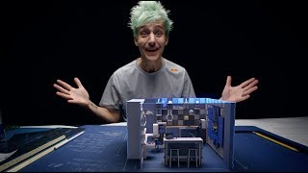
Wat denk jij?

Slide 6
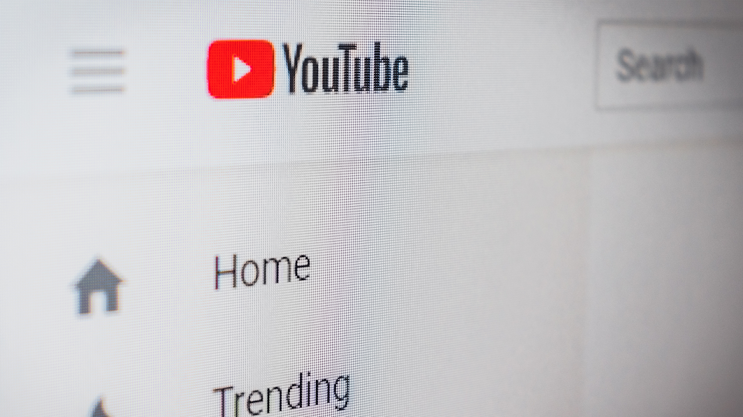

Slide 7
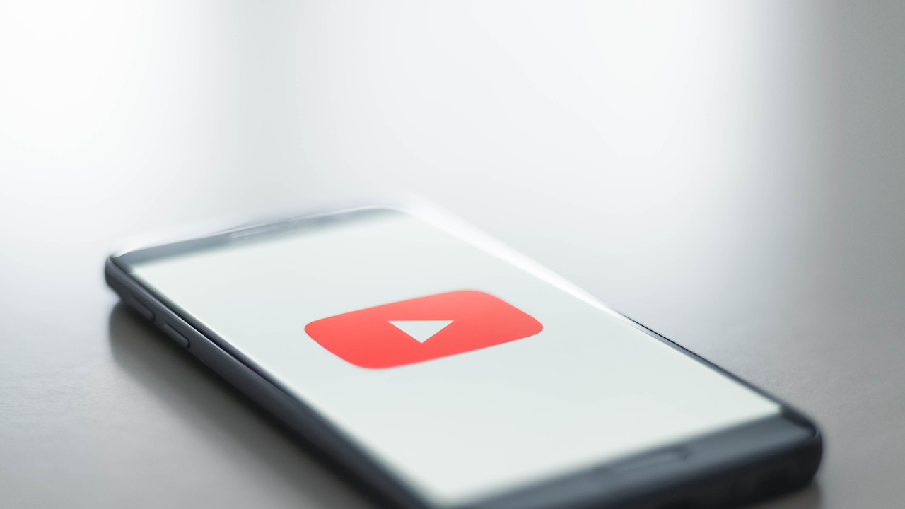
Wat heb je ontdekt?

Slide 8
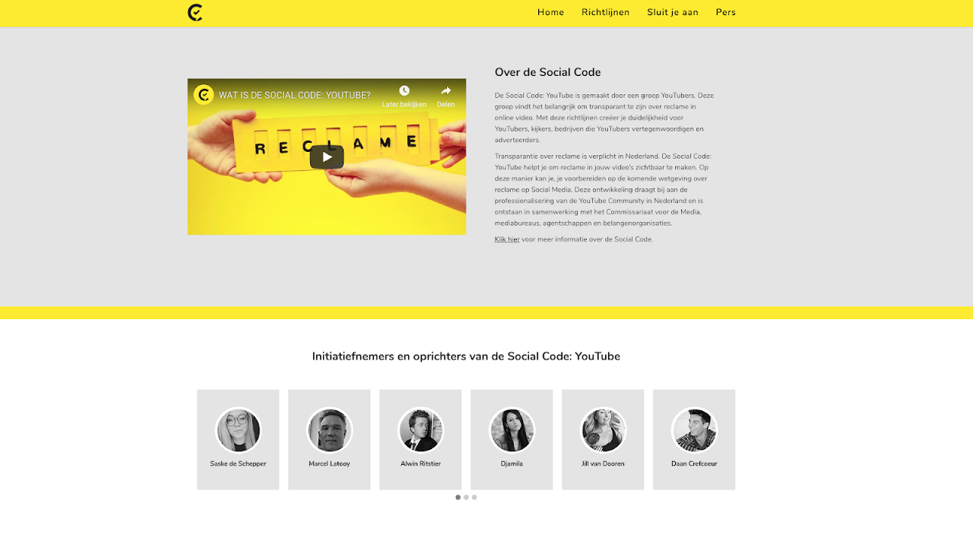
Reclame of niet?

Slide 9
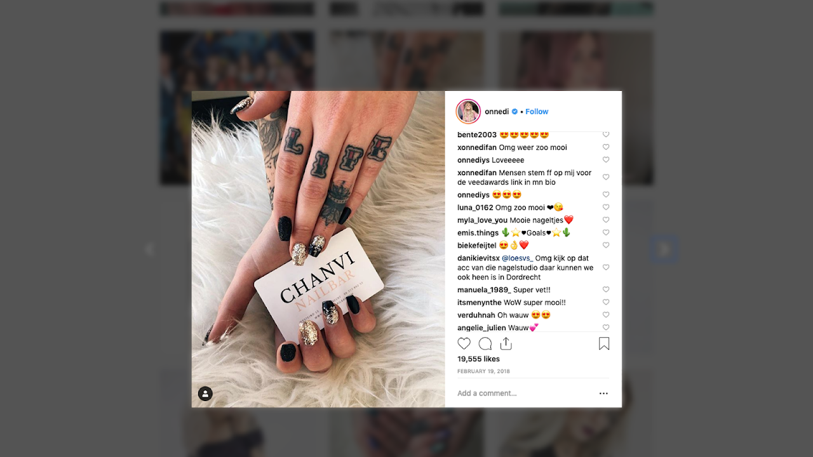
Goed om te onthouden!

Slide 10


